Slide 1


Universidad Autónoma del Estado de México
Facultad de Economía
Programa Educativo: Licenciatura en Economía
Unidad de Aprendizaje: Desarrollo Regional
Diapositivas Unidad 1
Tema 2 :
TEORÍAS DE LOCALIZACIÓN ESPACIAL
Créditos Institucionales : 10
Clave: L43053
Dr. Oscar Manuel Rodríguez Pichardo
Agosto 2017
Notes:
Se presenta la información requerida que permite la correcta identificación de la diapositivas de la Unidad I, tema 2: Teorías de Localización Espacial, de la asignatura «Desarrollo Regional».

Slide 2

PRESENTACIÓN
Este material de exposición se presenta de acuerdo al contenido de la Unidad 1 , exponiendo el tema 2 “Teorías de Localización Espacial” de la asignatura: Desarrollo regional.
Con el objetivo de que el alumno analice las diversas Teorías Espaciales de la Organización Económica que se han desarrollado a lo largo de la historia económica regional con énfasis en el desarrollo económico.
Los iconos e imágenes utilizados en este material pertenecen a los colaboradores y galería de: www.freepik.es, www.iconfinder.com, stock.adobe.com
Notes:
Se hace mención del objetivo de la elaboración del presente material, el cual, tiene como función principal despertar el interés del alumno que esta inscrito en la unidad de aprendizaje de Desarrollo Regional sobre las Teorías Espaciales de la Organización Económica.

Slide 3
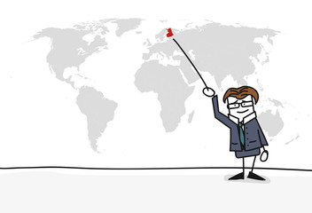
Influencia del Espacio
Estructuras teóricas y empíricas
Problemáticas Regionales
Notes:
Se explica que la influencia generalizada del espacio había permanecido ignorada en buena medida por la teoría económica clásica, no obstante la incorporación de esta variable dentro del análisis económico, transformó radicalmente las estructuras teóricas y empíricas para abordar las problemáticas regionales. A continuación se exponen las bases teóricas del desarrollo regional como fundamentos básicos para que el estudiante desarrolle su capacidad analítica frente a las problemáticas económico territoriales

Slide 4

Teorías de Localización
Teorías
Lugar Central
Economía Espacial
Geografía Rural y Urbana
Teoría Espacial de los Precios
Localización Industrial
Notes:
Dentro de las teoría de localización se encuentran: Teoría de los Lugares Centrales, Modelo de EconomíaEspacial, Teoría de la localización, sobre la geografía rural y urbana, Teoría Espacial de los Precios y Teoría de la localización Industrial. Estas teorías intentan explicar que existen factores como: la distancia, cercanía de los recursos y cantidad de consumidores que deben de considerarse para elegir una localización óptima.

Slide 5

Tamaño y Funcionalidad. Influencia en la Localización
Jerarquías
Ciudad
Producción
Empleo
Población Urbana
Periferia
Productos y Servicios limitados
Notes:
Se explica que el tamaño y la funcionalidad de las ciudades determinan su nivel jerárquico. Por lo tanto, la localización espacial de diferentes procesos productivos suelen situarse en las grandes ciudades, pues gracias a que cuentan con servicios que permiten el fácil acceso se pueden llevar a cabo en ellas las actividades económicas. A diferencia de la Periferia, que está constituida por pequeñas ciudades que presentan carencias y limitaciones.

Slide 6

Teoría de los Lugares Centrales
Walter Christaller
(1893–1969),
Cuestiona el funcionamiento de las ciudades
Método : Deductivo
Observa: desigualdad en la distribución de ciudades y poblados
Lugar Central: procesos de organización y distribución económica
Los lugares centrales en Alemania Meridional
1933
Notes:
Walter Christaller fue el primer teórico en cuestionar el funcionamiento de las ciudades y lo hizo mediante la observación. La desigualdad en la distribución de ciudades y poblados fueron fenómenos que dieron origen a su obra llamada “Los lugares centrales en Alemania Meridional” en el año 1933. En dicha obra, explica que las características y funciones de los lugares centrales forman parte del procesos de organización y distribución económica.

Slide 7
Teoría de los Lugares Centrales
Características de las Ciudades
Superficie Isotrópica
Ciudad Aislada
Notes:
Christaller considera a la ciudad como una planicie isotrópica y aislada. Es decir, que las ciudades poseen las mismas características. Sin embargo, en la realidad cada ciudad es diferente y la cercanía con otros espacios es de suma importancia, pues el acceso a servicios permite que se puedan crear aglomeraciones e involucrar diversos factores.

Slide 8





Teoría de los Lugares Centrales
¿Existen leyes que determinan el número y tamaño de las ciudades?
¿Por qué existen ciudades grandes y pequeñas?
¿Por qué la distribución espacial de las ciudades es tan irregular?
Fuente: (Asuad,2014)
Notes:
Christaller trató de responder tres preguntas relacionadas a aspectos cualitativos y cuantitativos de las ciudades. Al contar con dicha información, es posible clasificar a la ciudad en el nivel jerárquico al que pertenece y así identificar la existencia o no de algún lugar central.

Slide 9

Teoría de los Lugares Centrales
Supuestos
Población umbral:
Se define como el mínimo de población que se requiere para originar la oferta en venta de determinado bien o para que se sostenga la prestación de determinado servicio
Notes:
Se exponen los supuestos que considera la teoría de los lugares centrales. EL primer supuesto implica a la Población umbral, donde se da prioridad a la cantidad mínima necesaria para poder ofertar los productos o servicios.

Slide 10

Teoría de los Lugares Centrales
Supuestos
Alcance del bien o servicio:
Es la distancia máxima que los consumidores recorrerán para comprar un bien u obtener un servicio ofertado en determinada plaza central
Notes:
El segundo supuesto de la teoría de los lugares centrales implica el alcance del bien o servicio y se refiere a la distancia que el consumidor está dispuesto a recorrer para adquirir algún tipo de servicio. Por lo tanto, el consumidor elegirá la plaza más cercana para comprar el bien.

Slide 11

Teoría de los Lugares Centrales
Supuestos
Superficie isotrópica:
Superficie uniforme, con igual densidad de población y sin variaciones de riqueza o renta.
Notes:
El tercer supuesto de la teoría de los lugares centrales se refiere a considerar que la superficie es isotrópica. Aquí Christaller supone que la superficie es uniforme con igual densidad y sin variaciones de riqueza o de renta. Supuesto que simplifica por completo a la realidad, pues como se sabe, cada espacio es diferente y las personas poseen diferentes niveles de ingresos.

Slide 12
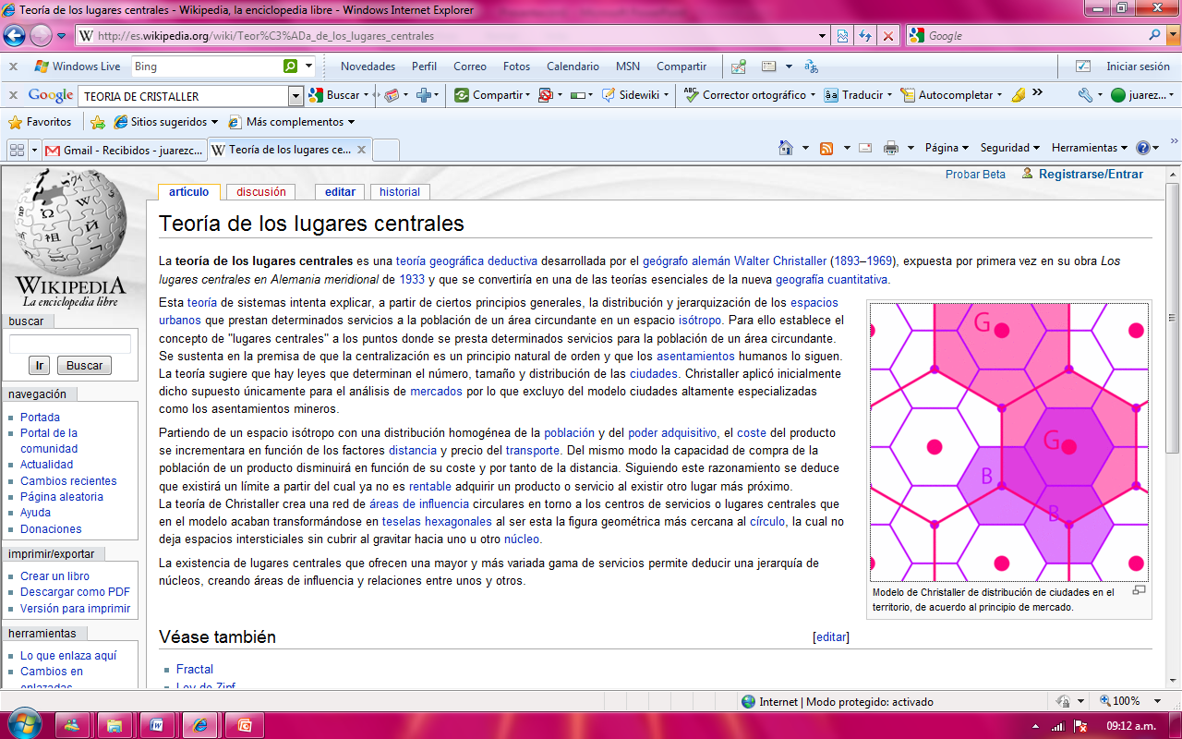
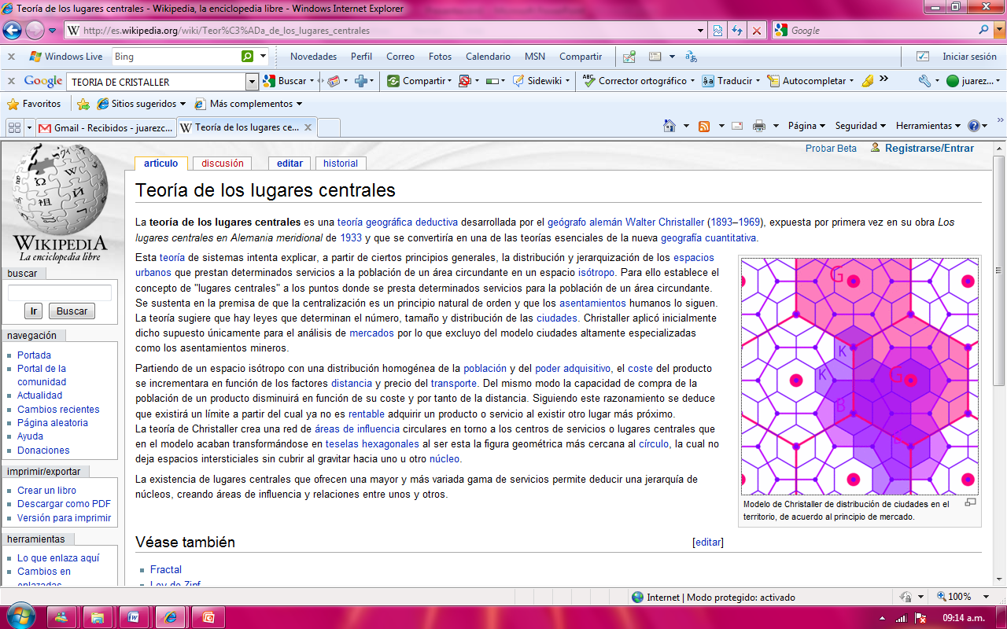
Teoría de los Lugares Centrales
Modelo de Christaller de distribución de ciudades en el territorio.
La función principal de la ciudad central es proveer a las áreas circundantes de bienes y servicios
Fuente: Anvenafatua
Notes:
En la imagen se muestra la ciudad principal como un lugar central, marcada con el punto rosa y alrededor de ella las otras ciudades de un nivel jerárquico más bajo. La función principal de la ciudad central es proveer a las áreas circundantes de bienes y servicios

Slide 13
Teoría de los Lugares Centrales
Lugar Central:
Minimiza Distancias
Costos de Transporte
Notes:
Las ciudades que ocupan el lugar central, geográficamente concentran la producción y actividades económicas. Esto se debe a las características que presentan dichos lugares, tales como: la facilidad de minimizar distancias y costos de transporte.

Slide 14



Modelo de Economía espacial
August Lösch
Costo y Demanda individual
Entrada de nuevas entradas en el sector
Equilibrio económico espacial
Surge la estructura hexagonal de las áreas de mercado y la distribución espacial homogénea de los centros de producción.
Notes:
Otro modelo dentro de las teorías espaciales es el de August Lösc y él tomó en cuenta las funciones de coste y demanda individual, además de un equilibrio económico espacial. Este equilibrio se alcanza gracias a la posibilidad de entrada de nuevas empresas en el sector. Con esta última consideración es que surge la estructura hexagonal de las áreas de mercado y la distribución espacial homogénea de los centros de producción.

Slide 15
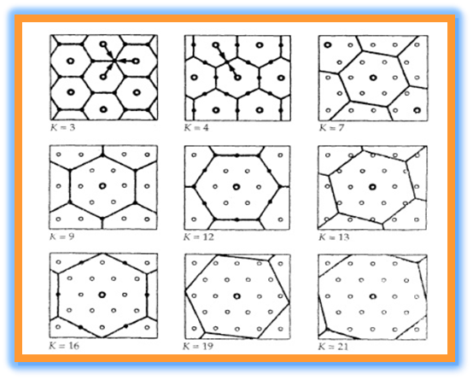
Modelo de Economía espacial
“Lösch analiza las diversas formas en las cuales las estructuras hexagonales correspondientes a bienes distintos pueden superponerse a la estructura de los establecimientos agrícolas de base. Es así, que describe nueve formas sucesivas de estructuración y jerarquización de las áreas de mercado, correspondientes a una creciente dimensión mínima de producción; esto puede observarse en la figura siguiente:”
Nuevas Formas de Jerarquización
Fuente: Camagni (2005), pp. 104
Notes:
“La figura anterior, muestra en las tres primeras áreas de mercado (k) las jerarquías que consideró Christaller, las seis restantes (K=9,12,13) pueden ser considerados como múltiplos geográficos de los tres primeros. “

Slide 16

Modelo de Economía espacial
Supuestos
Posibilidad de una distinta composición de la estructura productiva de centros del mismo nivel jerárquico.
Cada centro puede acoger incluso solamente la función propia de su nivel jerárquico; es decir, existe la posibilidad de especializaciones productivas de los centros.
Notes:
“A diferencia del modelo de Christaller (que mantiene a K constante), Lösch considera que la hipótesis de Christaller es demasiado restrictiva, por tanto, permite que K pueda variar a lo largo de la jerarquía; es decir, permite que varíe el factor de proporcionalidad entre el número de centros de cada nivel. El abandono de esta hipótesis permite los dos supuestos.”

Slide 17


Modelo de Christaller y Lösch
El modelo de Christaller, aparece como un modelo para describir e interpretar una estructura de centros basada en la producción de servicios; donde los costes de transporte son soportados por los consumidores principalmente, por consiguiente inciden de manera proporcional a la distancia recorrida.
El modelo de Lösch, por su parte parece estar más adecuado para describir un paisaje urbano en el cual también el sector industrial desarrolla un papel importante; donde surgen procesos de especialización muy notorios, debido a la mayor relevancia relativa de las economías internas en relación con las economías externas y a las economías de urbanización en particular.
Notes:
En esta diapositiva se presenta un comparativo entre los modelos de Christaller y Lösch, aunque en la actualidad, para algunas empresas los costo de transporte ya no son tan relevantes debido al valor agregado que puede generar el producto que elaboran, tal es el caso de la industria farmacéutica.

Slide 18
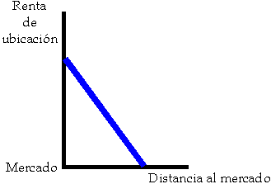
Teoría de la localización, sobre la geografía rural y urbana
Johann Heinrich Von Thünen
Costos según la distancia
Renta de localización: la renta(U) es igual al rendimiento(r) multiplicado por el precio(p) menos el coste(c), menos el rendimiento por la tasa de embarque(t) y la distancia(d).
U = r(p-c)-rtd
En esta ecuación existe una sola variable, la renta, que depende de un solo factor que puede variar, la distancia; el resto de los parámetros varían para cada tipo de mercancías pero son constantes en todas partes para un mismo tipo de mercancía.
Notes:
Otra teoría de localización espacial es la que presenta Von Thünen. Él considera importante el papel que tienen los costos según la distancia. De esta manera, el costo de los terrenos va acuerdo a la cercanía de los servicios. Cuanto más cercano esté el terreno a los servicios, mayor será su precio.

Slide 19
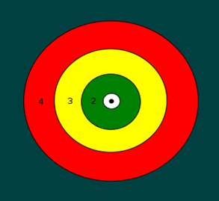
Teoría de la localización, sobre la geografía rural y urbana
1) Agricultura intensiva (en blanco).
2) Bosques para leña.
3) Agricultura extensiva, campos de cultivo.
4) Ganadería extensiva.
Notes:
Su teoría menciona la explicación de la localización de las actividades agropecuarias.

Slide 20
Teoría Espacial de los Precios
Se encuentra el conocido problema del transporte formulado por Hitchcoock (1941), Koopmans y Reiter (1951) y Dantzig (1951), quienes en un modelo de programación lineal construyen una función objetivo que permite minimizar los costos totales de transporte, permitiendo optimizar el flujo de bienes y/o servicios entre todos los pares de regiones. Teniendo claro el funcionamiento de la función objetivo, se puede entrar a suponer un sistema de muchas regiones que producen y demandan un bien homogéneo.
Notes:
Se presenta otra teoría: La teoría espacial de los precios, en donde el problema planteado consiste en determinar el conjunto de transacciones que minimice los costos totales del transporte, convirtiéndose en una restricción o una ventaja.

Slide 21


Teoría de Localización Industrial
Alfred Weber
Espacio Isotrópico
Recursos localizados en un punto
Mercado localizado en otro punto
El factor fundamental del que trata la teoría es la distancia: la distancia de la planta de producción a los recursos y al mercado.
Notes:
Teoría de la localización industrial. Está teoría es presentada por Alfred Weber en el año 1909. Con esta teoría se hace presente la localización industrial a través de una figura triangular y se necesita un mercado y dos fuentes de obtención de recursos. Dentro de los supuestos destaca que el espacio es isotrópico.

Slide 22
Teoría de Localización Industrial
Lo que se localiza es la planta de producción, que es el lugar de fabricación.
Se considera que los costes de producción son los mismos en todas partes.
Lo ideal es que la planta se ubique en el lugar donde los costes de transporte estén minimizados.
Weber representará su teoría en un triángulo, en el cual, dos vértices corresponden a los productos que necesita en su elaboración y otro vértice es el lugar de mercado
Notes:
Se presentan algunas consideraciones de la teoría de localización industrial propuesta por Weber.

Slide 23

Teoría de Localización Industrial
Weber distingue entre materiales puros que se venden tal y como se encuentran en la naturaleza y los materiales brutos, que han sufrido algún tipo de elaboración y han perdido peso.
Notes:
Se explica la composición del proceso productivo de acuerdo a los bienes que se necesitan: puros y brutos. Lo normal es que, en la elaboración de cualquier bien, se necesite más de un producto, incluso productos elaborados por otras empresas.

Slide 24



Teoría de Localización Industrial
Tipos de materiales de producción:
Ubicuos, como el agua, la arena o cualquiera que pueda encontrarse en cualquier parte.
Localizados, que sólo se encuentran en un determinado punto y son esenciales para la elaboración. Estos son los que tendrán más peso en la localización de la planta.
Notes:
Se explica en que consiste cada bien que considera la teoría de localización industrial. Los ubicuos son bienes que se recolectan directamente de la naturaleza y que pueden obtenerse en cualquier parte. Los bienes localizados son aquellos que se encuentran únicamente en un espacio como la producción de aguacate, de naranja, etc.

Slide 25
Teoría de Localización Industrial
Según Weber la ubicación de una planta industrial está relacionada con cuatro factores fundamentales:
La distancia a los recursos naturales
La distancia al mercado
Los costes de la mano de obra
Las economías de aglomeración
Notes:
Se muestran los factores que considera Weber en la teoría de localización industrial. Los dos últimos “costos de mano de obra” y “ economías de aglomeración” se ven modificados por decisiones políticas.

Slide 26

Teoría de Localización Industrial
Weber también tuvo en cuenta el efecto de las economías de aglomeración.
Por el hecho de estar situada en una región industrial, una planta puede beneficiarse de ahorros en cuestiones como el acceso a los mercados, a las vías de comunicación, a la mano de obra especializada, a los servicios comunes y a los proveedores.
Notes:
Se explica que al formar economías de aglomeración se pueden derivar ciertos beneficios como: el acceso al mercado, comunicación y mano de obra especializada, pero estos beneficios se pueden ver reducidos cuando el costo de la tierra aumenta, pues la industria se localiza en espacios altamente demandados por la cercanía que tienen con los servicios y otros factores.

Slide 27
Teoría de Localización Industrial
Localización optima en Función del Costo Total de Transporte:
Modelo Simplificado (se utilizan dos materias primas y se obtiene un producto terminado).
Supuestos:
Las materias primas se encuentran localizadas cada una en un solo punto del territorio.
El producto final se vende también en un solo punto (mercado concentrado).
A): Fuente donde se obtiene la materia prima uno.
B): Fuente donde se obtiene la materia prima dos.
C):Mercado único para la venta del producto terminado
Notes:
Se muestra l triángulo de localización expuesto por Weber. Aquí se observa como deben de localizarse las materias primas y el mercado.

Slide 28
CONCLUSIONES
En la realidad no se dan las condiciones de espacio isotrópico planteadas, existen diferencias de feracidad de la tierra, diferencias de topografía y de acceso a los mercados a causa de las vias de comunicación (más rápidas o más baratas) y por lo general hay más de un mercado en la región.
Como ocurre en todos los modelos la teoría es más simple que la realidad, pero es muy útil para comprender muchos fenómenos de localización industrial.
Notes:
Se presentan las conclusiones del material presentado. Se hace énfasis en no dejar de lado lo que ocurre en la realidad pues estas teorías a través de sus supuestos dejan de lado la complejidad de a realdad.

Slide 29
CONCLUSIONES
La crítica más grave que se le puede hacer a este modelo es que no tiene en cuenta ni los costes de extracción del recurso, ni las limitaciones y costes del almacenamiento; dos factores que pueden hacer subir mucho el precio unitario del producto. Tampoco tiene en cuenta que cuanto mayor sea el valor añadido a un producto menos depende del transporte para generar plusvalías y crear beneficios.
Notes:
Se presentan las conclusiones del material expuesto. En esta sección se revaloran otros factores que pueden influir en la decisión de la localización espacial. Estos pueden ser: costos de extracción, almacenamiento y diferenciación de valor agregado.

Slide 30
REFERENCIAS
Arroyo, S., & Bustamante, C. (Julio de 2009). Dimensión Territorial como Factor del Desarrollo Económico: Algunos Aportes Metodológicos para su Medición. Pp16. Obtenido de http://mpra.ub.uni-muenchen.de/24394/.
Asuad, N. (2014). Teorías de la distribución espacial de las actividades económicas. Obtenido de http://www.economia.unam.mx/cedrus/descargas/Teorasdistribucionespacial.pdf
Asuad N. (2001), “Importancia actual de la economía regional y del desarrollo urbano”, en Economía regional y urbana. Introducción a las teorías, técnicas y metodologías básicas, cap. I, Benemérita Universidad Autónoma de Puebla, Colegio de Puebla y Asociación de Exalumnos de la FE-UNAM, México, pp. 11-15
Camagni, Roberto (2005), Economía Urbana y Regional, Universidad Autónoma de Barcelona, Pp. 102
Notes:
Se presenta una lista de las fuentes de información consultadas con las que se elaboró el presente material.

